Slide 1
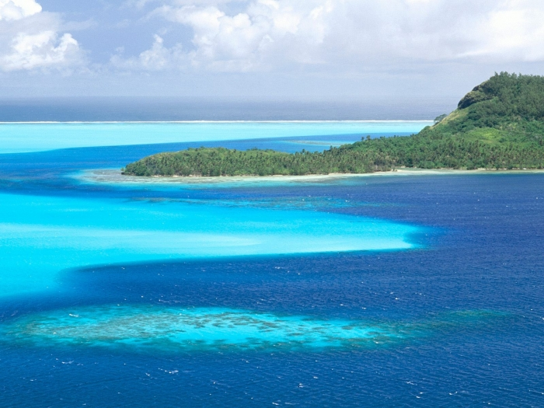
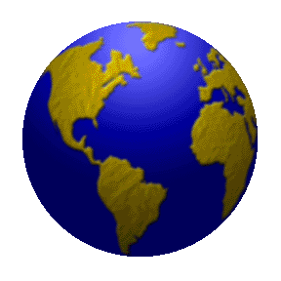
ĐỊA LÍ THẾ GIỚI - LỚP 5

Slide 2

KHỞI ĐỘNG

Slide 3
1. Vị trí, giới hạn của Châu Đại Dương?
Châu Đại Dương gồm lục địa Ô-xtrây-li-a và các quần đảo ở trung tâm và Tây Nam Thái Bình Dương.
2. Châu Nam Cực có đặc điểm gì nổi bật?
Châu Nam Cực là châu lục lạnh nhất thế giới, không có dân cư sinh sống. Động vật tiêu biểu là chim cánh cụt.

Slide 4
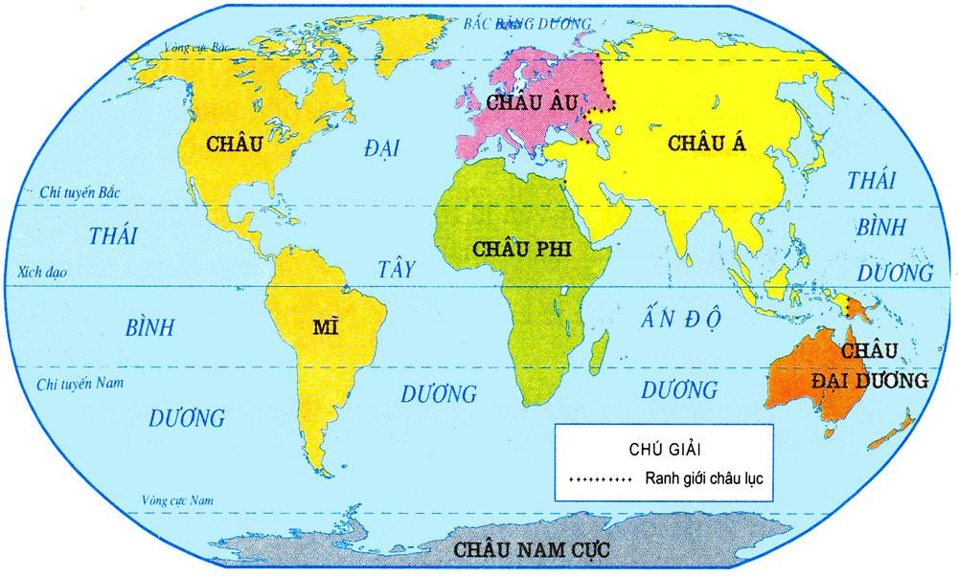

Slide 5
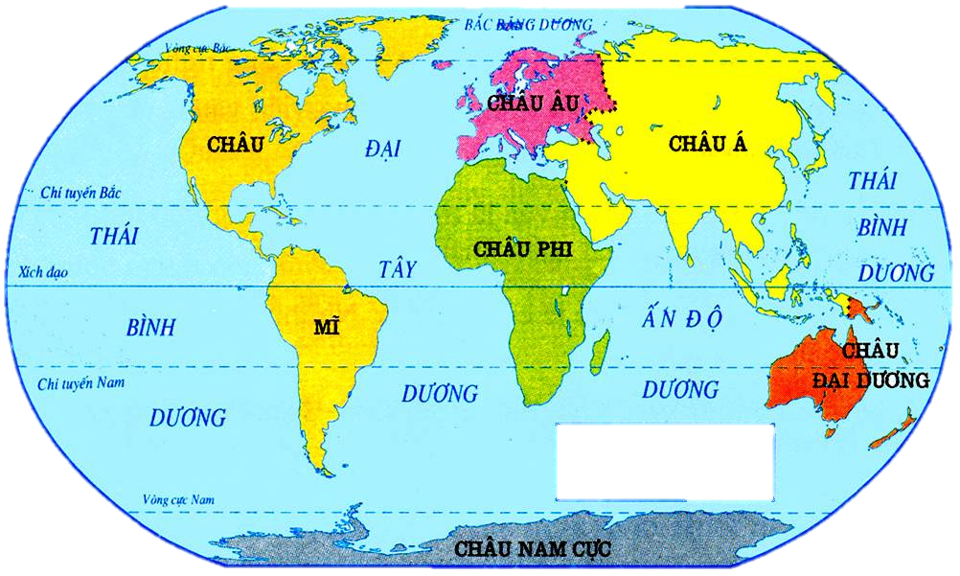

1. Vị trí của các đại dương:
Thứ năm ngày 31 tháng 3 năm 2022
Địa lí - tiết 30:
Các đại dương trên thế giới

Slide 6
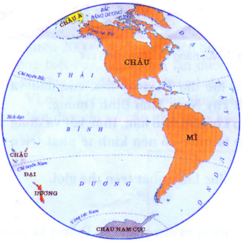
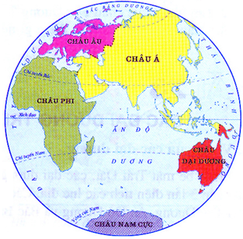
BẮC
BẮC
BĂNG
DƯƠNG
BĂNG
D¦¥NG
DƯƠNG
ĐẠI
THÁI
THÁI
TÂY
BÌNH
TÂY
BÌNH
ẤN ĐỘ
DƯƠNG
DƯƠNG
DƯƠNG
ĐẠI
DƯƠNG
CHÚ GIẢI
CHÂU MĨ Tên châu lục
THÁI BÌNH DƯƠNG Tên đại dương
CHÚ GIẢI
CHÂU MĨ Tên châu lục
THÁI BÌNH DƯƠNG Tên đại dương
Hình 2: Bán cầu Đông
Hình 1: Bán cầu Tây

Slide 7
Tên đại dương | Vị trí ( Nằm ở bán cầu nào ?) | Tiếp giáp với châu lục | Tiếp giáp với đại dương
THÁI BÌNH DƯƠNG
Phần lớn ở bán cầu Tây, một phần nhỏ ở bán cầu Đông.
Châu Mĩ, châu Á, châu Đại Dương, châu Nam Cực.
Ấn Độ Dương, Đại Tây Dương.
ẤN ĐỘ DƯƠNG
Nằm ở bán cầu Đông.
Châu Đại Dương, châu Á, châu Phi, châu Nam Cực.
Thái Bình Dương, Đại Tây Dương.
ĐẠI TÂY DƯƠNG
Một nửa nằm ở bán cầu Đông, một nửa nằm ở bán cầu Tây.
Châu Âu, châu Mĩ, châu Phi, châu Nam Cực.
Thái Bình Dương, Ấn Độ Dương , Bắc Băng Dương
Nằm ở vùng cực Bắc.
Châu Á, châu Âu, châu Mĩ.
Thái Bình Dương Đại Tây Dương
BẮC BĂNG DƯƠNG

Slide 8
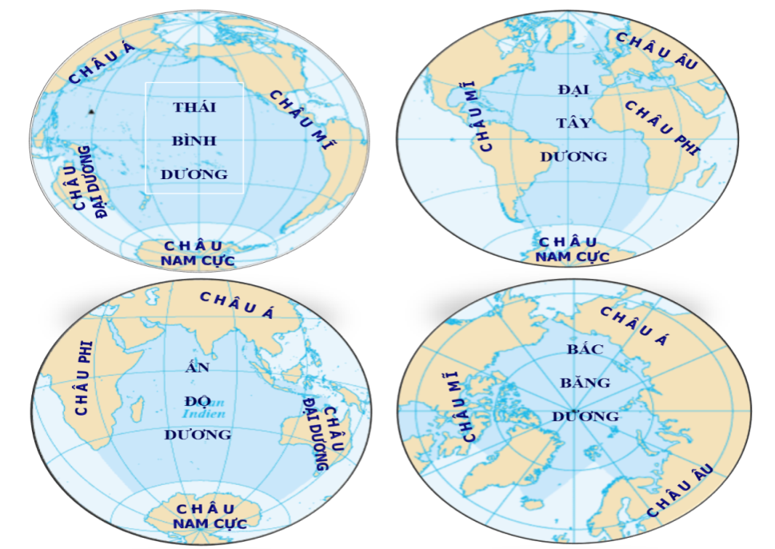
Tên đại dương | Giáp với các châu lục | Giáp với các đại dương
Thái Bình Dương
Đại Tây Dương
Ấn Độ Dương
Bắc Băng Dương
châu Mĩ, châu Nam Cực, châu Đại Dương, châu Á.
Đại Tây Dương, Ấn Độ Dương, Bắc Băng Dương.
châu Âu, châu Phi,
châu Nam Cực, châu Mĩ.
Bắc Băng Dương, Ấn Độ Dương, Thái Bình Dương.
châu Á, châu Đại Dương, châu Nam Cực, châu Phi.
Đại Tây Dương,
Thái Bình Dương.
châu Á,
châu Âu, châu Mĩ.
Đại Tây Dương,
Thái Bình Dương.

Slide 9
Thứ năm ngày 31 tháng 3 năm 2022
Địa lí - tiết 30:
Các đại dương trên thế giới
2. Một số đặc điểm của các đại dương:
Số TT | Đại dương | Diện tích (triệu km²⁾ | Độ sâu TB (m) | Độ sâu lớn nhất(m)
1 2 3 4 | Ấn Độ Dương Bắc Băng Dương Đại Tây Dương Thái Bình Dương | 75 13 93 180 | 3963 1134 3530 4279 | 7455 5449 9227 11034

Slide 10
Thứ năm ngày 31 tháng 3 năm 2022
Địa lí - tiết 30:
Các đại dương trên thế giới
2. Một số đặc điểm của các đại dương:
Số TT | Đại dương | Diện tích (triệu km²⁾ | Độ sâu TB (m) | Độ sâu lớn nhất(m)
1 2 3 4 | Thái Bình Dương Đại Tây Dương Ấn Độ Dương Bắc Băng Dương | 180 93 75 13 | 4279 3530 3963 1134 | 11034 9227 7455 5449

Slide 11

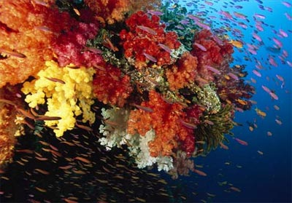

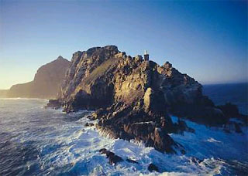
San hô
Thái Bình Dương
Rộng 180 triệu km2,
Độ sâu trung bình 4279m,
Độ sâu lớn nhất 11034m.
San hô

Slide 12

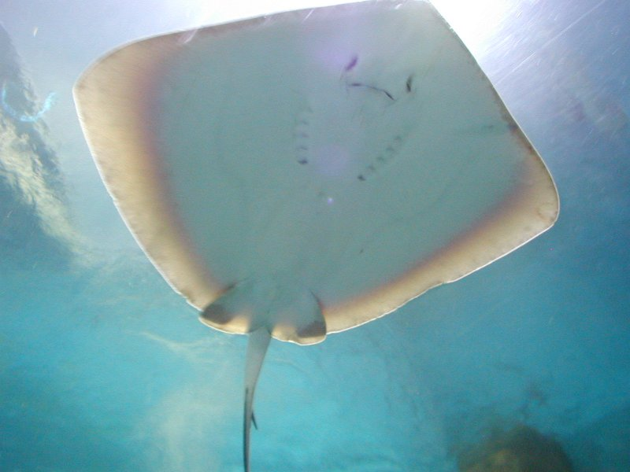
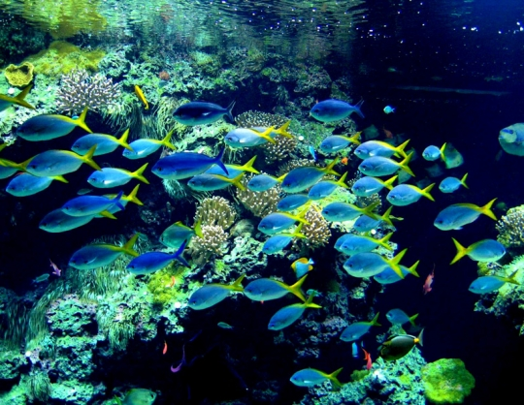
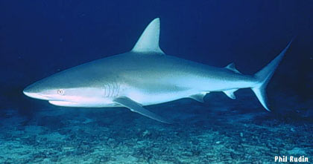
Sinh vật biển
Một gócThái Bình Dương
Nam Thái Bình Dương
Cá đuối
Cá mập

Slide 13
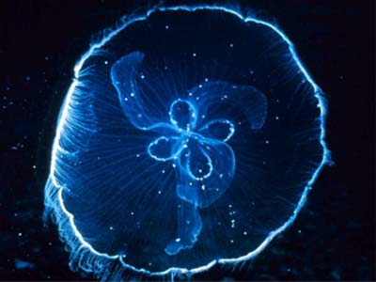
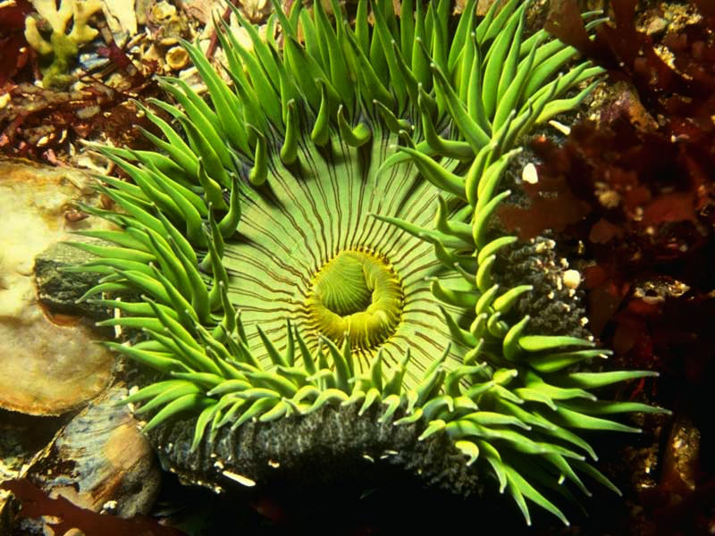
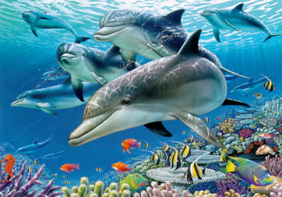
Sứa
San hô
San hô
Cá heo

Slide 14

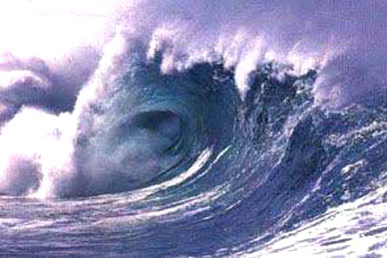
Bão biển
Dòng nước ấm
Sóng thần
Sóng thần

Slide 15
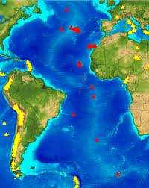
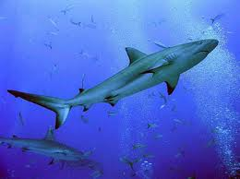
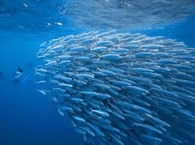
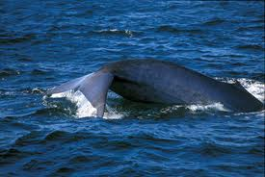
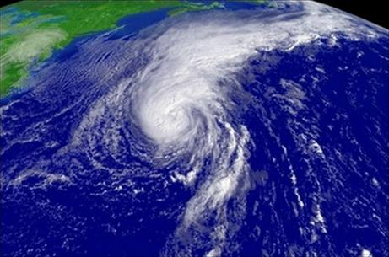
Đại Tây Dương
Rộng 93 triệu km²
Độ sâu trung bình 3530m,
Độ sâu lớn nhất 9227m.

Slide 16
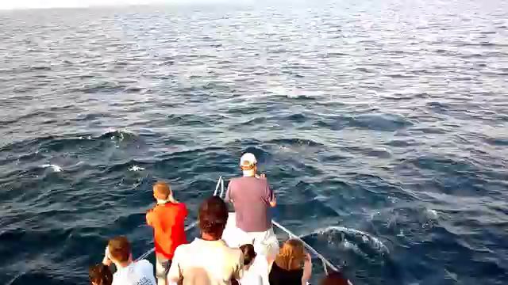
Rộng 75 triệu km2
Độ sâu trung bình3963 m
Độ sâu lớn nhất 7455m
Ấn Độ Dương

Slide 17
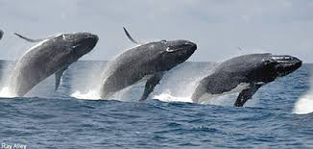
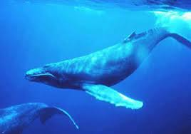
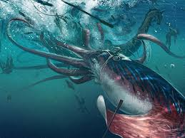
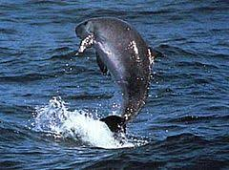

Slide 18
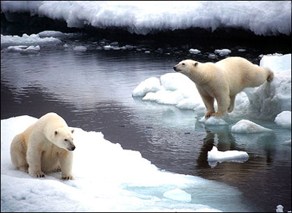
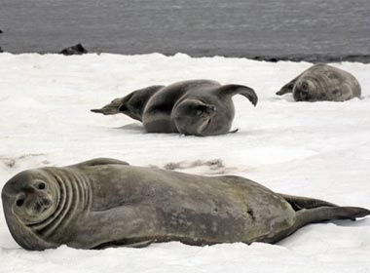
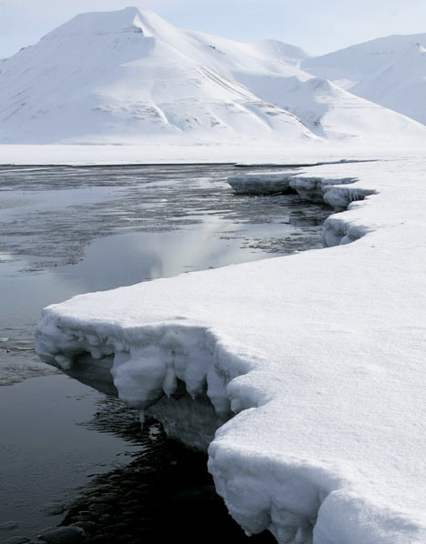


BẮC BĂNG DƯƠNG
Hải cẩu
Gấu trắng
Rộng 13 triệu km2,
độ sâu trung bình 1134m,
độ sâu lớn nhất 5449m.
Băng trôi
Băng tan

Slide 19
GHI NHỚ:
Thứ năm ngày 31 tháng 3 năm 2022
Địa lí - tiết 30:
Các đại dương trên thế giới
Trên trái đất có 4 đại dương đó là: Thái Bình Dương, Đại Tây Dương, Ấn Độ Dương và Bắc Băng Dương. Thái Bình Dương là đại dương có diện tích và độ sâu trung bình lớn nhất.

Slide 20
TRÒ CHƠI:
“Khám phá đại dương”
3
1
8
5
6
4
7
9
2

Slide 21
KHÁM PHÁ ĐẠI DƯƠNG
1. Đại dương nào lớn nhất thế giới ?
THÁI BÌNH DƯƠNG

Slide 22
KHÁM PHÁ ĐẠI DƯƠNG
2. Châu lục nào nằm giữa Đại Tây Dương và Ấn Độ Dương?
CHÂU PHI

Slide 23
KHÁM PHÁ ĐẠI DƯƠNG
3. Đại dương nào lạnh nhất thế giới ?
BẮC BĂNG DƯƠNG

Slide 24
KHÁM PHÁ ĐẠI DƯƠNG
4. Đại dương nào nằm hoàn toàn ở bán cầu Đông?
ẤN ĐỘ DƯƠNG

Slide 25
KHÁM PHÁ ĐẠI DƯƠNG
5. Loài chim nào được gọi là bạn của người của người đi biển ?
HẢI ÂU

Slide 26
KHÁM PHÁ ĐẠI DƯƠNG
6. Đại dương nào nằm giữa
Thái Bình Dương và Ấn Độ Dương?
Đại Tây Dương

Slide 27
KHÁM PHÁ ĐẠI DƯƠNG
7. Em hãy cho biết độ sâu lớn nhất thuộc về đại dương nào ?
Thái Bình Dương

Slide 28
KHÁM PHÁ ĐẠI DƯƠNG
8. Trên trái đất có mấy châu lục và mấy đại dương?
6 châu lục và 4 đại dương.

Slide 29
KHÁM PHÁ ĐẠI DƯƠNG
9. Loài sinh vật nào dưới biển có bộ xương là những cánh hoa,
có màu sắc rực rỡ ?
SAN HÔ

Slide 30


TRÒ CHƠI
RUNG CHUÔNG VÀNG

Slide 31

Bắc Băng Dương nằm ở :
A. Vùng cực Nam
B. Vùng cực Bắc
C. Bán cầu Tây

Slide 32
Ấn Độ Dương giáp các châu lục:
A. Châu Mĩ , châu Đại Dương, châu Á.
B. Châu Đại Dương, châu Á,
châu Nam Cực
C. Châu Đại Dương, châu Phi,
châu Âu, châu Nam Cực
D. Châu Đại Dương, châu Phi,
châu Á, châu Nam Cực

Slide 33
Đại Tây Dương giáp các đại dương nào ?
A. Thái Bình Dương
Bắc Băng Dương .
B. Thái Bình Dương
Ấn Độ Dương
Bắc Băng Dương .

Slide 34

Đại dương nµo có diện tích và độ sâu trung bình lớn nhất ?
A. Ấn Độ Dương
B. Bắc Băng Dương
C. Thái Bình Dương
D. Đại Tây Dương

Slide 35


Trên Trái Đất có …đại dương .
A. 3
B.
4
C. 2
D. 1

